Slide 1
Общественно-консультативные советы по вопросам культурного наследия: механизм гражданского участия или имитация диалога власти и общества?
К.А. Шамшура
Санкт-Петербург, 2023

Slide 2
.
Постановка проблемы
С середины 2000-х гг. в России взят курс на создание разнообразных общественных консультативных структур при органах исполнительной власти (Горный, 2011);
Ранее исследовались ОКС при федеральных органах власти (Гарифуллина, 2012), ОКС в Санкт-Петербурге (Сунгуров, Дубровский и др., 2020; Вяткин, Кабанов и др., 2021) и отдельные аспекты деятельности ОКС на Урале (Дьякова, Трахтенберг, 2019);
Но до сих пор есть только одно сравнительное исследование ОКС в регионах в одной конкретной сфере государственной политики на примере 40 органов МВД (McCarthy, Stolerman, Tikhomirov, 2020);
Не до конца ясным остаётся вопрос о том, кто и в какой степени представлен в российских ОКС, а также насколько сами советы открыты для общественности.

Slide 3
.
Постановка проблемы
Практически во всех регионах существуют научно-методические советы по культурному наследию, выполняющие функцию внешней экспертизы для органов власти;
В 2016 году появилось поручение Президента РФ о создании в регионах общественных советов по культурному наследию для осуществления общественного контроля;
Можно предположить, что ОКС по вопросам культурного наследия будут выполнять преимущественно функцию посредника и иметь более высокую долю НКО в своём составе, чем ОКС в других сферах.

Slide 4
.
Цель исследования
анализ ОКС по вопросам культурного наследия на предмет информационной открытости и представленности разных групп интересов, в том числе организаций гражданского общества.

Slide 5
.
Теоретические основания исследования
Концепция институтов-медиаторов
Концепция коалиций общественных интересов

Slide 6
.
Регионы и советы
Охват: 59 субъектов РФ из 5 федеральных округов (СЗФО; ЦФО; ПФО; УрФО; СФО);
66 ОКС из 53 субъектов РФ (49 при органах государственной охраны культурного наследия, 17 при главах и правительствах регионов);
637 действующих членов ОКС;
Об ОКС в 6 регионах не удалось найти информацию.

Slide 7
.
Показатели информационной открытости сайтов / разделов ОКС*
Наличие текста положения об ОКС;
Наличие актуальных ФИО лиц, входящих в состав ОКС;
Наличие кратких сведений об организациях, представителями которых являются члены ОКС;
Наличие протоколов прошедших заседаний ОКС;
Наличие кратких информационных сообщений по итогам прошедших заседаний ОКС;
Наличие плана работы ОКС на год;
Наличие отчёта об итогах деятельности ОКС за прошедший год;
Наличие контактов для обратной связи с представителями ОКС.
* Данный набор параметров был заимствован из методики Проектного центра «Инфометр» и несколько видоизменён.

Slide 8
.
Категории членов ОКС I
НКО по охране культурного наследия (ВООПИиК; Архнадзор; Том Сойер Фест и т.п.);
Иные НКО;
Наука / образование;
Наука / образование и НКО;
Наука / образование и бизнес;
Наука / образование и НКО и бизнес;
Бизнес по профилю (архитектурный, реставрационный и т.п.);
Бизнес не по профилю ОКС;

Slide 9
.
Категории членов ОКС II
Бизнес и НКО;
Бизнес-ассоциации и строительные ассоциации;
Бюджетные учреждения по профилю (учреждения культуры, реставрационные организации);
Сотрудники органов исполнительной власти;
Религиозные организации;
Деятели культуры и искусства, архитекторы и реставраторы;
Прочие.

Slide 10
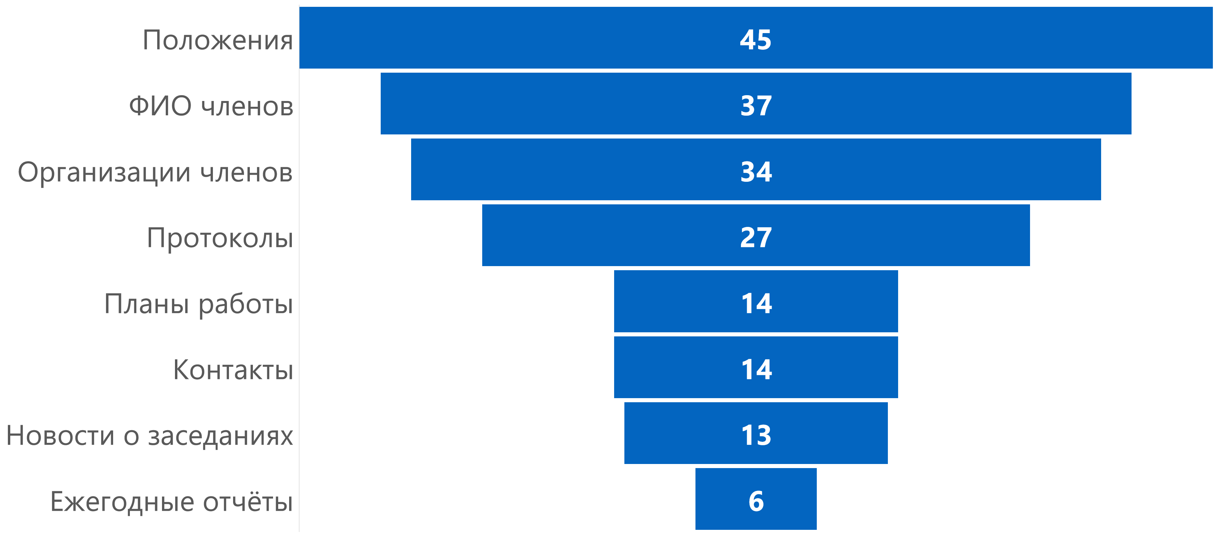
Наличие информации на сайтах / разделах ОКС при органах государственной охраны культурного наследия. Всего 49 советов.
.

Slide 11
.
Наиболее открытые сайты / разделы ОКС при органах государственной охраны культурного наследия
№ | Регион | Степень открытости | № | Регион | Степень открытости
1 | Свердловская область | 8/8 | 6 | Алтайский край | 6/8
2 | Псковская область | 8/8 | 7 | Белгородская область | 6/8
3 | Ивановская область | 7/8 | 8 | Кемеровская область | 6/8
4 | Пензенская область | 7/8 | 9 | Курская область | 6/8
5 | Ямало-Ненецкий АО | 7/8 | 10 | Тюменская область | 6/8

Slide 12
.
Наименее открытые сайты / разделы ОКС при органах государственной охраны культурного наследия. Часть 1.
№ | Регион | Степень открытости | № | Регион | Степень открытости
1 | Москва | 3/8 | 6 | Костромская область | 3/8
2 | Вологодская область | 3/8 | 7 | Калужская область | 2/8
3 | Республика Алтай | 3/8 | 8 | Архангельская область | 1/8
4 | Республика Коми | 3/8 | 9 | Калининградская область | 1/8
5 | Тверская область | 3/8 | 10 | Кировская область | 1/8

Slide 13
.
Наименее открытые сайты / разделы ОКС при органах государственной охраны культурного наследия. Часть 2.
№ | Регион | Степень открытости | № | Регион | Степень открытости
1 | Московская область | 1/8 | 6 | Республика Тыва | 1/8
2 | Мурманская область | 1/8 | 7 | Владимирская область | 0/8
3 | Самарская область | 1/8 | 8 | Омская область | 0/8
4 | Рязанская область | 1/8 | 9 | Орловская область | 0/8
5 | Республика Мордовия | 1/8 | 10 | Оренбургская область | 0/8

Slide 14
Пример собственного сайта ОКС при Управлении по государственной охране объектов культурного наследия Республики Башкортостан (не обновляется с 2019 года)
.

Slide 15
Наиболее открытые разделы ОКС при главах / правительствах регионов
.
№ | Год | Название ОКС | Степень открытости
1 | 2004 | Совет по сохранению культурного наследия при Правительстве Санкт‑Петербурга | 5/8
2 | 2009 | Совет по вопросам охраны объектов культурного наследия при Губернаторе Псковской области | 5/8
3 | 2017 | Совет по сохранению объектов культурного наследия при Губернаторе Ивановской области | 5/8
4 | 2017 | Совет по сохранению культурного наследия при Правительстве Республики Хакасия | 3/8
5 | 2019 | Совет по сохранению историко-культурного наследия в Республике Карелия при Главе Республики Карелия | 3/8
6 | 2017 | Общественный совет по вопросам культурного наследия при Губернаторе Красноярского края | 3/8
7 | 2012 | Совет по сохранению исторически ценных градоформирующих объектов исторических поселений при Губернаторе Вологодской области | 3/8
Остальные 10 ОКС не превышают 1 показателя открытости.

Slide 16
Состав ОКС при органах государственной охраны культурного наследия I
.
Всего 346 человек из 34 ОКС

Slide 17
Состав ОКС при органах государственной охраны культурного наследия II
.

Slide 18
Состав ОКС при главах и правительствах регионов I
.
Всего 291 человек из 14 ОКС

Slide 19
Состав ОКС при главах и правительствах регионов II
.

Slide 20
ОКС с наибольшим представительством НКО
.
№ | Проф. НКО | Всего НКО | Регион | Общее кол-во
1 | 1 | 13 | Смоленская область (при Губернаторе) | 35
2 | 2 | 9 | Санкт-Петербург (при Правительстве)* | 36
3 | 4 | 10 | Москва (при Департаменте) | 15
4 | 1 | 8 | Кемеровская область (при Комитете) | 10
5 | 1 | 7 | Челябинская область (при Комитете) | 11
6 | 1 | 7 | Республика Башкортостан (при Управлении) | 17
7 | 3 | 6 | Вологодская область (при Правительстве) | 32
8 | 2 | 6 | Красноярский край (при Губернаторе) | 19
9 | 4 | 5 | Белгородская область (при Управлении) | 10
10 | 2 | 5 | Воронежская область (при Управлении)** | 11
* Наиболее активные представители общественности были исключены из Совета в 2022 году.
** Имеется заявление руководителя регионального ВООПИиК о том, что в совете находятся поддельные представители организации, а настоящие в совет не попали.

Slide 21
Выводы
Выявлена низкая информационная открытость сайтов / разделов ОКС у значительной части советов. Наблюдается тенденция к постепенному снижению открытости ОКС;
Вероятно часть ОКС создавалась лишь для выполнения формальных распоряжений «сверху». Через некоторое время после создания ОКС информация переставала обновляться;
Выявлена достаточно низкая представленность НКО в советах. Во многих регионах не представлены профильные НКО. Лишь в нескольких регионах в ОКС входят участники незарегистрированных общественных объединений;
Во многих ОКС существуют требования к кандидатам в виде наличия профильного образования и стажа работы по специальности, что автоматические отсекает значительную часть общественников;
Большинство ОКС дублируют экспертные функции научно-методических советов;
Часть общественных советов можно назвать «советами без общественности».

